Slide 1
Проблемы формирования мотивации у современных школьников.
Работу выполнила : Новикова Ю. Н.
МБОУ «СОШ №2»

Slide 2
Нежелание учиться
8 % учащихся начальной школы прогуливают занятия
15 % учащихся средней школы прогуливают занятия
10% всех школьников одного года рождения бросают школу, не закончив её

Slide 3
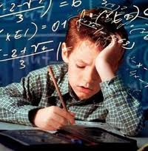
Что снижает мотивацию ребёнка в обучении?

Slide 4
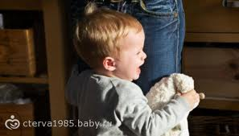
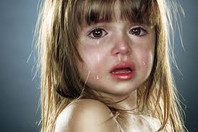
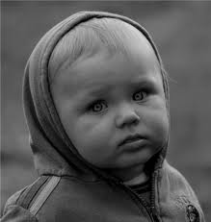
Недостаток любви затрудняет развитие ребёнка

Slide 5
Влияние плохого психологического климата в школе

Slide 6
Педагогическая поддержка
1. Снятие страха: «Ничего страшного…»
2. Авансирование: «У тебя получится…»
3. Персональная исключительность: «Только у тебя и может получиться…»
4.Усиление мотива: «Нам это нужно для…»
5. Педагогическое внушение: «Приступай же!»
6. Высокая оценка детали: «Вот эта часть у тебя замечательно…»
Доброжелательные реакции обладают способностью умножаться в геометрической прогрессии!

Slide 7
Как должны вести себя родители
С уважением отзываться о школьных учителях.
Регулярно посещать родительские собрания.
Принимать участие в школьных праздниках и экскурсиях.
Поддерживать контакт с классным руководителем, сильно не вмешиваясь в процесс обучения.

Slide 8
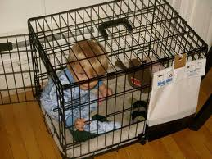
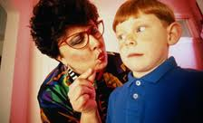
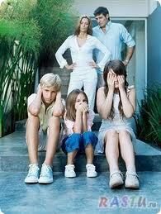
Родительский страх мешает детям стать самостоятельнее

Slide 9
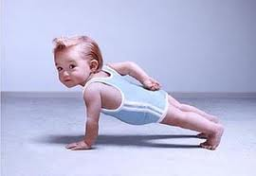
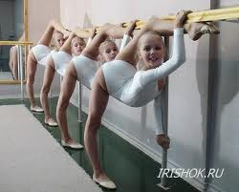
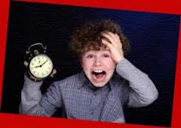
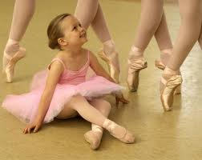
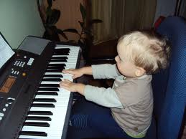
Чрезмерные нагрузки отнимают энергию

Slide 10
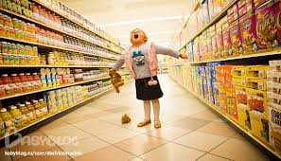
Важнейшая способность: «терпимость к отсрочке выполнения запросов»

Slide 11
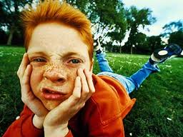
Ипохондрия и депрессия

Slide 12
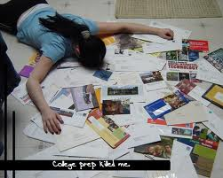
Завышенные требования не дают детям учиться

Slide 13
Кто считает себя глупым, таким и будет
… я недостаточно подготовился.
…выбрал для подготовки не ту главу.
…у меня болела голова, я не смог сосредоточиться.
Или:
… задания были тупые.
…мне просто не повезло.
… меня не любит учитель.
…я для математики слишком глупый.

Slide 14
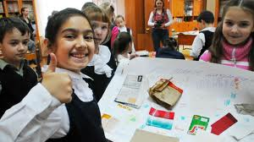
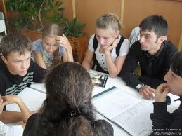
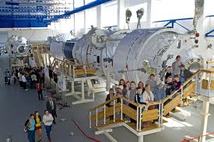
Когда нет интереса к предмету, нет и желания учиться
Работа над собственным проектом.
Сотрудничество в группах.
Семинары с экспертами.
Экскурсии.

Slide 15
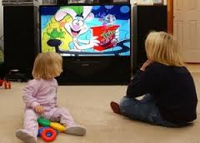
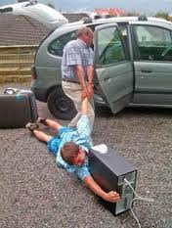
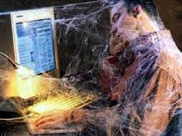
Переизбыток медийной информации

Slide 16
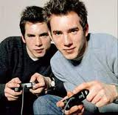
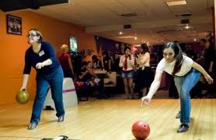
Опасности для мозга в период полового созревания
«Не хочу учиться!»

